Slide 1


Đạo đức lớp 3
Môn: Đạo đức
Lớp: 3
Giáo viên: Trịnh Thị Thu Hương
Notes:
Thiết kế: Hương Thảo – tranthao121004@gmail.com

Slide 2

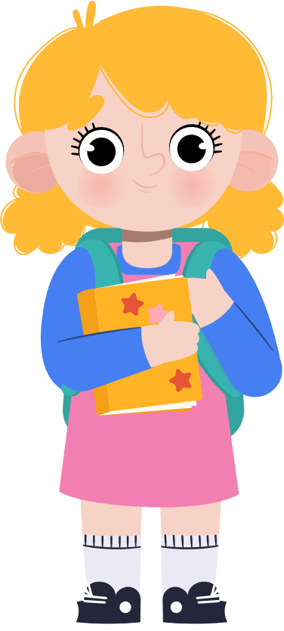
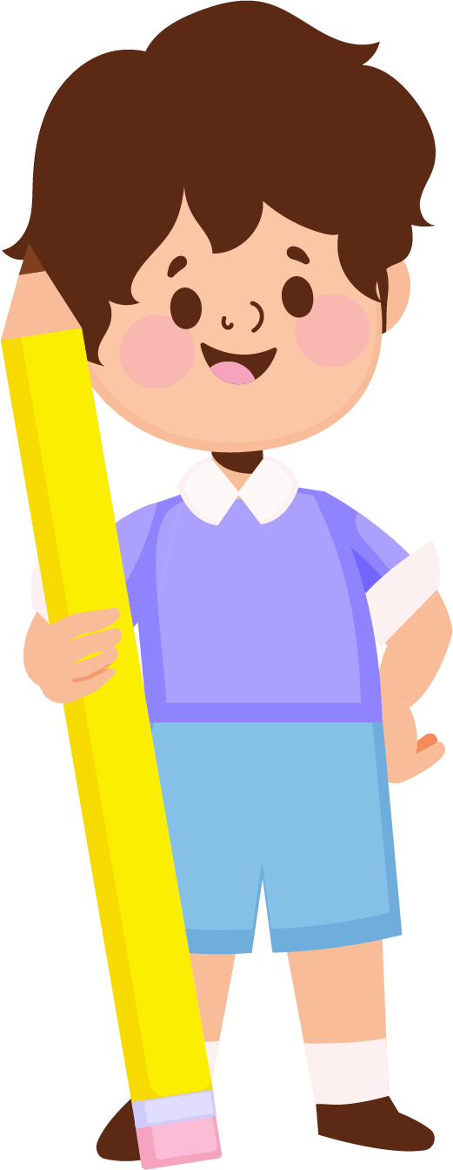
Đạo đức lớp 3
Khởi động

Slide 3
Đạo đức lớp 3
1. Khám phá điểm mạnh, điểm yếu của bản thân

Slide 4
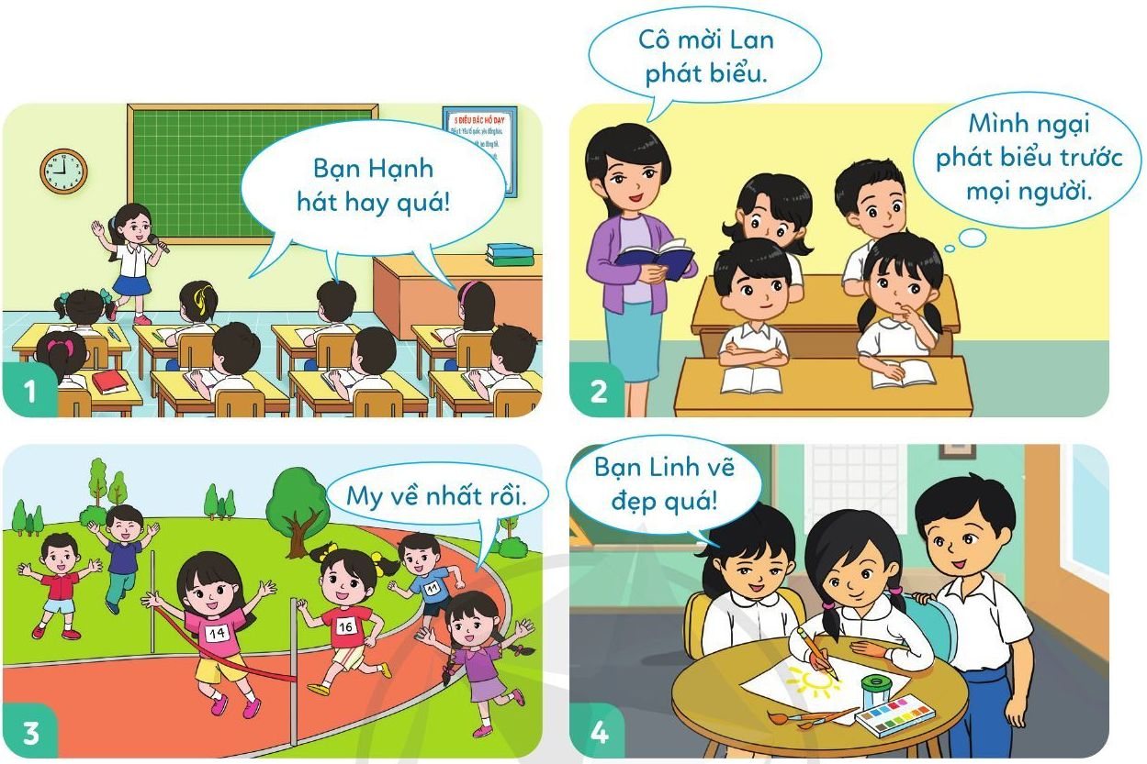
1.Quan sát tranh và trả lời câu hỏi
Đạo đức lớp 3

Slide 5
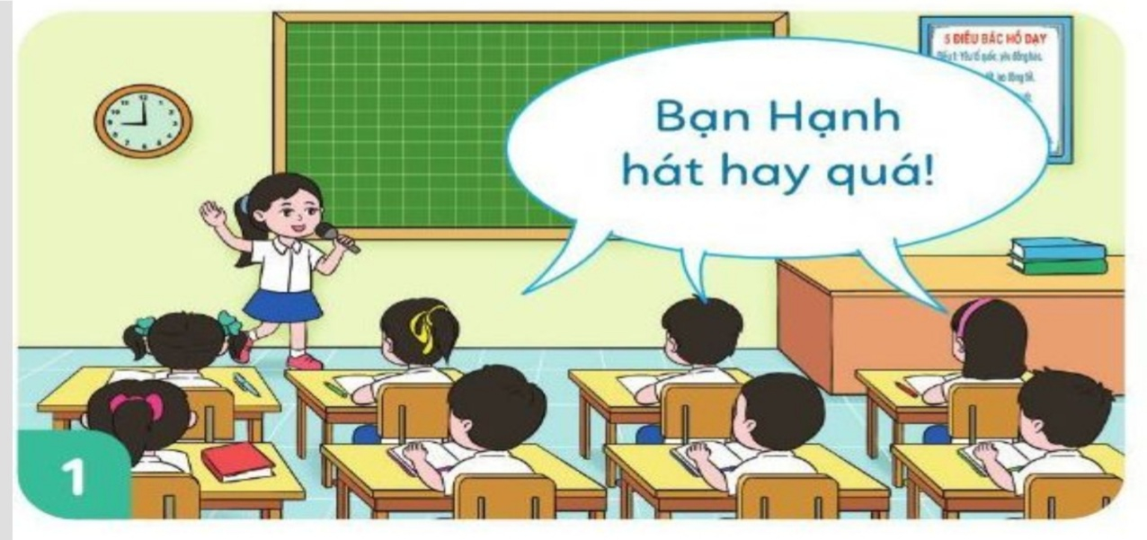
Đạo đức lớp 3
Bạn Hạnh
hát hay quá!

Slide 6
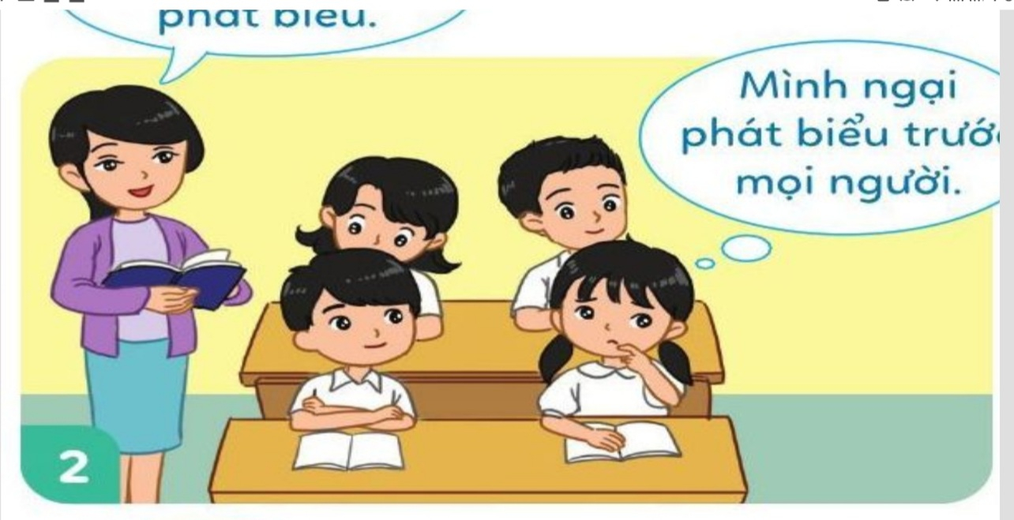
Cô mời Lan
phát biểu.
Đạo đức lớp 3
Mình ngại
phát biểu trước mọi người

Slide 7
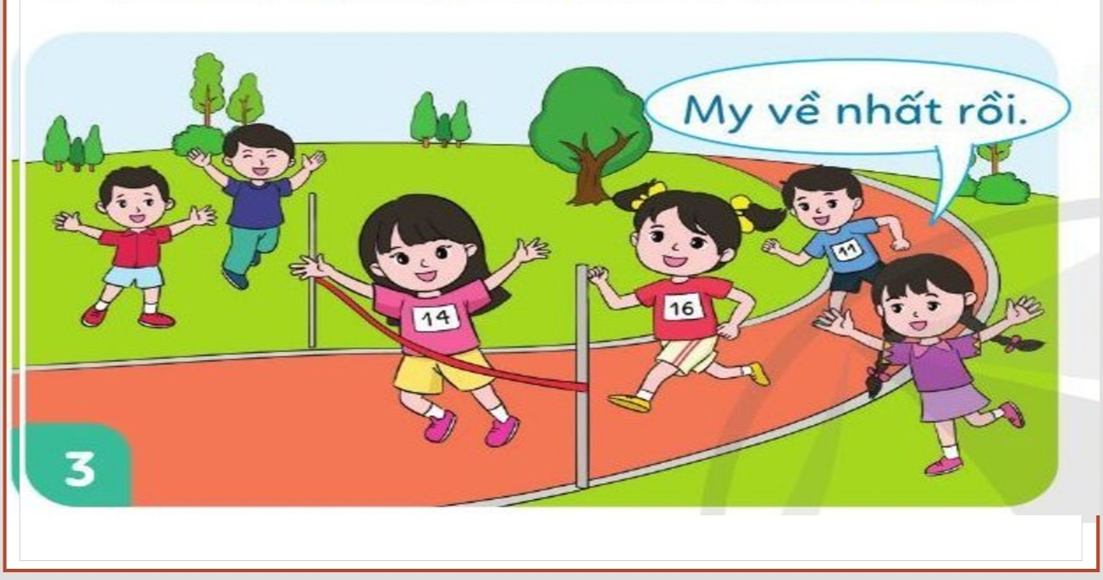
Đạo đức lớp 3
My về nhất rồi.

Slide 8
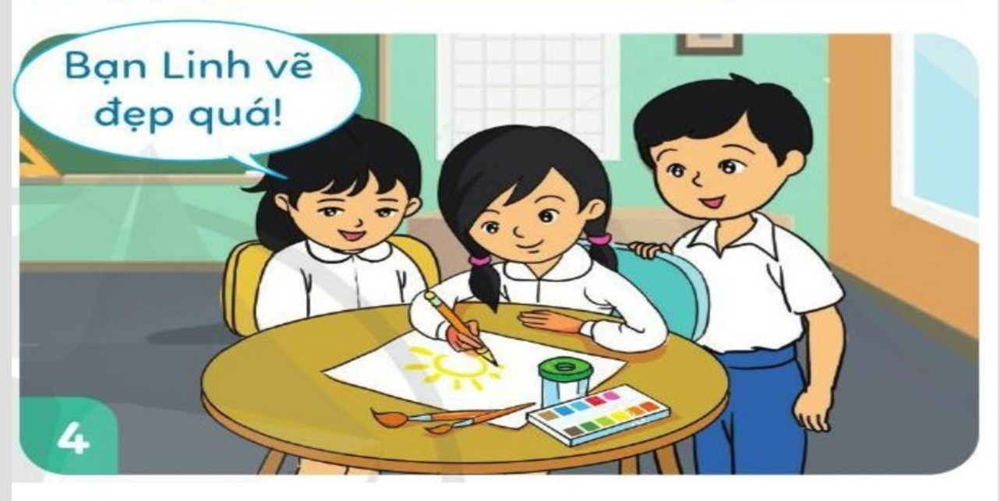
Đạo đức lớp 3
Bạn Linh
vẽ đẹp quá!

Slide 9
Thảo luận nhóm 2
Đạo đức lớp 3
Các bạn trong mỗi tranh có điểm mạnh, điểm yếu nào?

Slide 10



Điểm mạnh
Đạo đức lớp 3
Điểm yếu

Slide 11


Đạo đức lớp 3

Slide 12
Bảo Ngọc
Thanh
Ánh Dương
Khánh Ngọc
Đăng Dương
Đỗ Bảo
Trần Bảo
Văn Đạt
Tiến Đạt
Quỳnh Anh
Phương anh
Du Thiện

Slide 13
Hương
Nhật Anh
Thương
Ánh
Lâm
Phát
Minh Anh
Thu
Nhi
Nhật
Hoa
Kiên
Thành

Slide 14

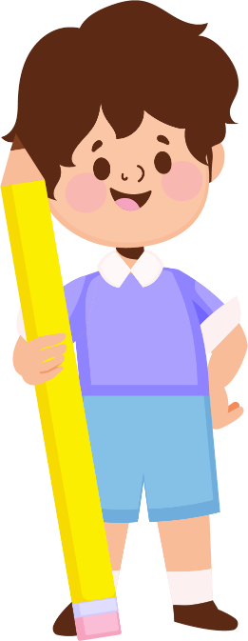
Đạo đức lớp 3
2. Tìm hiểu sự cần thiết phải biết điểm mạnh, điểm yếu của bản thân

Slide 15
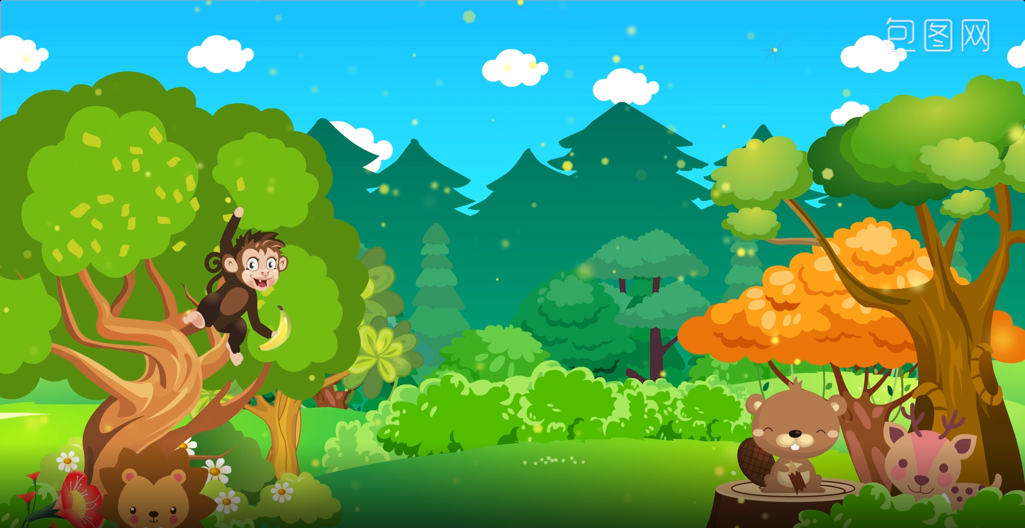
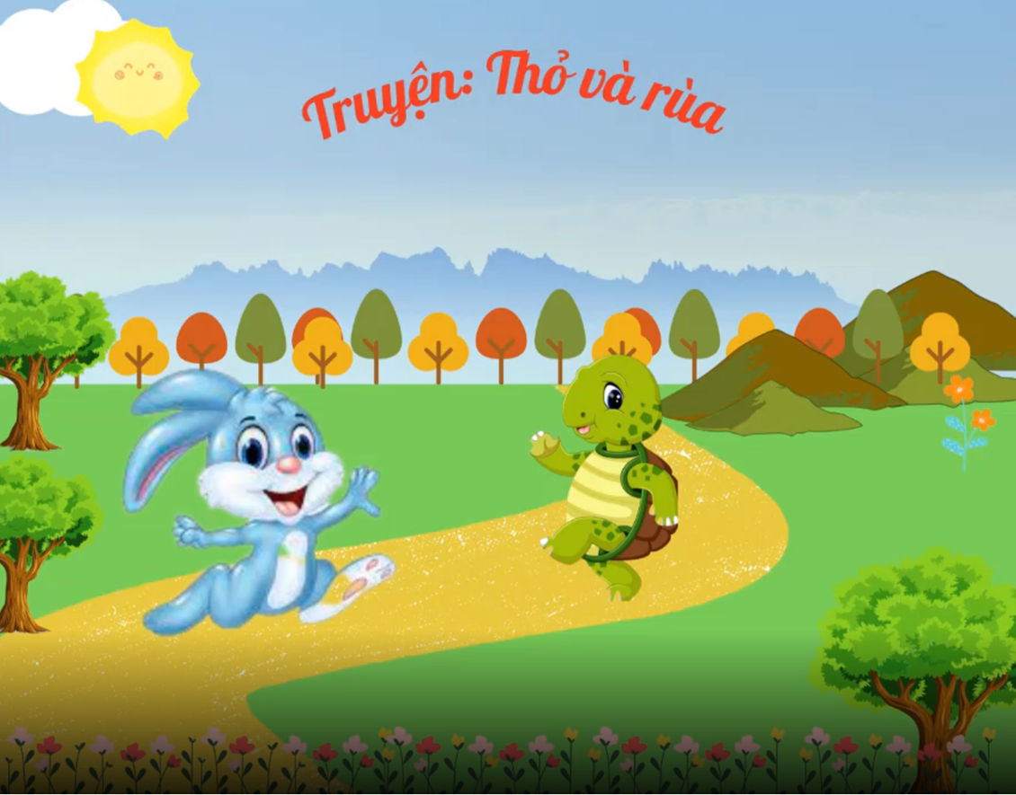
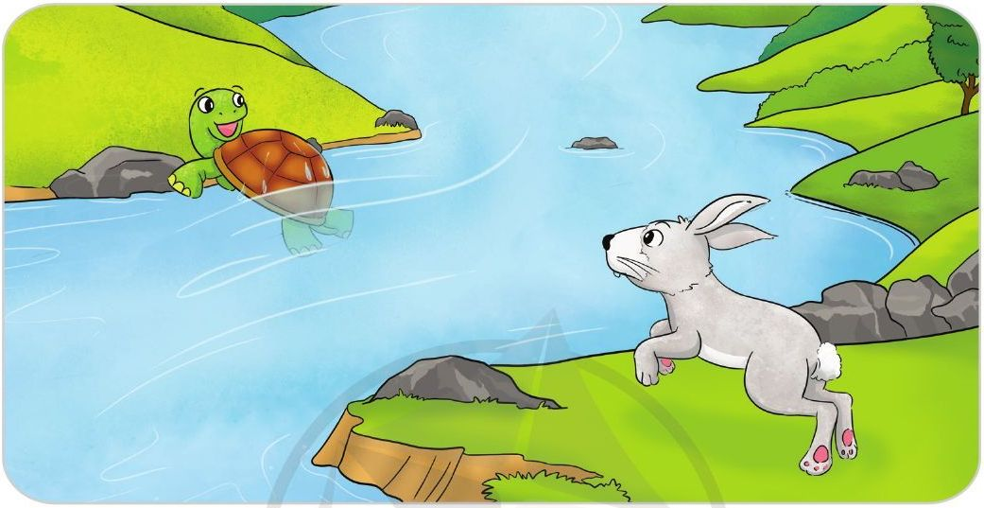


Đạo đức lớp 3

Slide 16

Đạo đức lớp 3
Thảo luận nhóm
Câu 1: Vì sao Rùa vẫn là người chiến thắng trong lần thi đấu lại?
Câu 2: Vì sao chúng ta cần biết điểm mạnh và điểm yếu của bản thân?

Slide 17
Kết luận :Khám phá bản thân để tìm ra điểm mạnh để phát huy,tìm ra điểm yếu để khắc phục giúp chúng ta trở nên tốt đẹp hơn ,tự tin hơn ,đáng yêu hơn trong mắt mọi người.
Đạo đức lớp 3

Slide 18


Chúc các em chăm ngoan học giỏi!

